Slide 1
Chapter 09 Internal sorting 第九章 内部排序

Slide 2
Content
Definition and notations of sorting
Insertion based sorting
Swap based sorting
Selection based sorting
Merging based sorting
Radix sorting
Conclusion

Slide 3
9.1 Definition and notations
1) Internal sorting (内部排序)
定义：假设含n个记录的序列为{R₁, R₂, …, R_{n}}，其相应的关键字序列为
{K₁, K₂, …, K_{n}}
需确定1, 2, …, n的一种排列p₁, p₂, …, p_{n}，使其相应的关键字满足如下的非递减（或非递增）关系。
使序列成为一个按关键字有序的序列的过程称为排序。
这样一种操作称为排序。
Notes:
内部排序：待排序记录存放在计算机随机存储器内进行的排序
外部排序：待排序记录过多，以致内存一次不能容纳全部记录，排序过程中还需要对外存进行访问的排序

Slide 4
9.1 Definition and notations
假设K_{i}=K_{j}(1<=i, j<=n, i≠j)，且在排序前的序列中R_{i}领先于R_{j}(即i<j)，若在排序后的序列中R_{i}仍领先于R_{j}，则称所用的排序方法是稳定的(Stable) ，否则是不稳定的(Unstable) 。
例如：
排序前：20 48 25 97 27 25* 102 3 38
排序后：3 20 25 25* 27 38 48 97 102 (稳定的)
3 20 25* 25 27 38 48 97 102 (不稳定的)

Slide 5
























多关键字问题

Slide 6
Solution (1)

Slide 7
Solution (2)

Slide 8
9.1 Definition and notations
2) 排序中的基本操作：
比较关键字大小
移动记录（交换数据）
前一种基本操作对大多数的排序方法是必须的，而后一个操作可以通过改变记录的存储方式来予以避免。

Slide 9
9.1 Definition and notations
3) 待排序记录的存储方式：
顺序表：存放在地址连续的一组存储单元中，记录之间的关系由存储位置决定，排序必须移动记录；
静态链表：记录之间的关系由指针指示，排序不用移动记录，指向修改指针；链表排序
附加地址：待排序记录本身存储在一组地址连续的存储单元内，同时附设一个指示记录存储位置的地址向量，排序过程中不移动记录，而移动地址向量中这些记录的地址，在排序结束后，再按照地址向量中的值调整记录的存储位置。地址排序
Notes:
地址排序：数据内容过大时，移动数据成本较高，则可以移动地址

Slide 10
9.1 Definition and notations
4) 常用存储结构（顺序表）
#define MAXNUM 100
typedef int KeyType;
typedef int DataType;
typedef struct
{
KeyType key;
DataType Info;
} RecordNode;
typedef struct
{
RecordNode record[MAXNUM+1];
int n; /* 记录个数*/
}SortObject;

Slide 11
9.1 Definition and notations
5) 排序评价标准
Time complexity (时间复杂度)
Comparison times (比较次数)
Movement times (移动次数)
Space complexity (空间复杂度)

Slide 12
Five typical internal sorting methods
1. Insertion based sorting
2. Swap based sorting
3. Selection based sorting
4. Merging based sorting
5. Radix sorting （基数排序）
6. Performance comparison and analysis

Slide 13
1. 插入类
将无序子序列中的一个或几个记录“插入”到有序序列中，从而增加记录的有序子序列的长度。

Slide 14
2. 交换类
通过“交换”无序序列中的记录从而得到其中关键字最小或最大的记录，并将它加入到有序子序列中，以此方法增加记录的有序子序列的长度。

Slide 15
3. 选择类
从记录的无序子序列中“选择”关键字最小或最大的记录，并将它加入到有序子序列中，以此方法增加记录的有序子序列的长度。

Slide 16
4. 归并类
通过“归并”两个或两个以上的记录有序子序列，逐步增加记录有序序列的长度。
5. 其它方法

Slide 17
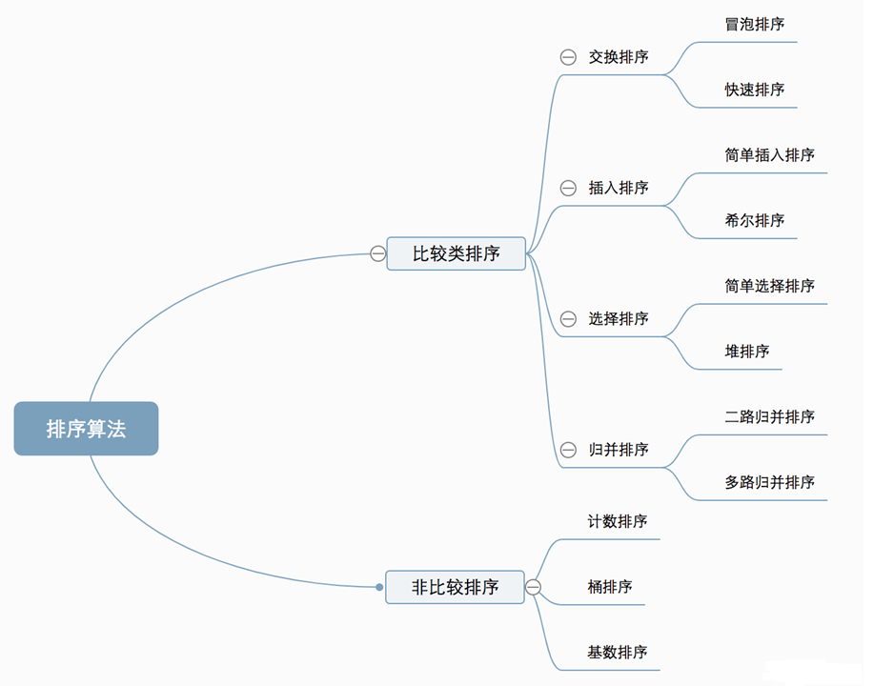

Slide 18
Content
Definition and notations of sorting
Insertion based sorting
Swap based sorting
Selection based sorting
Merging based sorting
Radix sorting
Conclusion

Slide 19
9.2 Insertion based sorting
Principle：每步将一个待排序的记录按其关键字大小插入到前面已排序表中的适当位置，直到全部插入完为止。
Categories
Straight inserting based sorting (直接插入排序)
Dichotomy inserting based sorting (折半插入排序)
Two way inserting based sorting (二路插入排序)
Shell sorting (希尔排序)

Slide 20
9.2.1 Direct insertion based sorting
将第i个元素与前面所有元素比较（从j=i-1到1，这部分元素已有序），插入到对应位置。初始时，i=2，视第1个元素为有序序列，
void insertSort (SortObject *pvector) /* 按递增序进行直接插入排序 */
{
int i, j;
RecordNode temp;
for ( i = 2; i <= pvector->n; i++ ) {
temp = pvector->record[i];
j = i-1;
while ( (temp.key < pvector->record[j].key) && (j>=1) ) {
pvector->record[j+1] = pvector->record[j];
j--;
}
if ( j!=(i-1) ) pvector->record[j+1] = temp; //需要调整当前排序
}
}
Comparison
Movement
Notes:
for循环的思想：将第i个元素与前面所有元素比较（从j=i-1到1），插入到对应位置。注意，前半段已有序
参考后面的例子（21 25 49 25* 16 8）
i=2时，将25插入前面的有序序列（21）中，前面元素不动，添加25后变成（21 25）
i=3时，将49....变成（21 25 49）
i=4时，将25*插入前面的有序序列（21 25 49）中，添加后变成（21 25 25* 49）

Slide 21
一趟直接插入排序的基本思想：
有序序列R[1..i-1]
无序序列 R[i..n]
R[i]
有序序列R[1..i]
无序序列 R[i+1..n]

Slide 22

Example
各趟排序结果
49
Original data
21
25
25*
16
08
0 1 2 3 4 5 6
49
21
25
25*
i = 2
16
08
0 1 2 3 4 5 6
Notes:
监视哨作用：
1. 用来存储每次待插入的元素
2. 降低复杂度（https://blog.csdn.net/k0115/article/details/78994101?utm_medium=distribute.pc_relevant.none-task-blog-2%7Edefault%7EBlogCommendFromMachineLearnPai2%7Edefault-1.control&depth_1-utm_source=distribute.pc_relevant.none-task-blog-2%7Edefault%7EBlogCommendFromMachineLearnPai2%7Edefault-1.control）

Slide 23
49
21
25
25*
i = 3
16
08
0 1 2 3 4 5 6
49
21
25
25*
16
i = 4
08
0 1 2 3 4 5 6
49
21
25
25*
16
i = 5
08
0 1 2 3 4 5 6

Slide 24
49
21
25
25*
i = 6
16
08
0 1 2 3 4 5 6
49
21
25
25*
16
完成
08
1 2 3 4 5 6

Slide 25
实现“一趟插入排序”可分三步进行：
1．在R[1..i-1]中查找R[i]的插入位置，
R[1..j].key ≤ R[i].key < R[j+1..i-1].key；
2．将R[j+1..i-1]中的所有记录均后移
一个位置；
3．将R[i] 插入(复制)到R[j+1]的位置上。

Slide 26
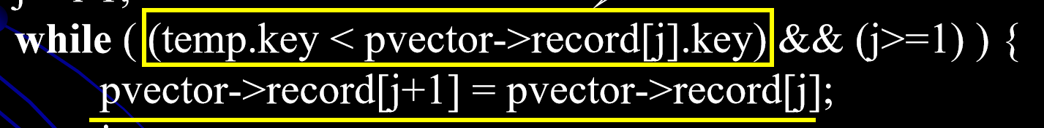
Algorithm analysis
空间代价：只需要一个记录的辅助空间。
时间效率：
基本操作有：比较和移动记录
比较记录的次数为： 最小：n-1次；
最大：n(n-1)/2次
移动记录的次数： 最小：2n
最大：(n+2)(n-1)/2
平均情况：比较O(n²)，移动O(n²)
直接插入排序是一种稳定的排序方法。
Notes:
最小移动记录次数：每次均不需要移动，但需要两次赋值（赋值给temp，再通过temp赋值回来）

Slide 27
9.2.2 Dichotomy insertion based sorting
由于插入排序的基本操作是在有序表中进行查找和插入，而查找的过程是可以用折半查找来实现的。由此实现的排序称为折半插入排序。
性能分析：
空间代价：同上
时间效率：仅减少了比较次数，移动记录次数不变。
折半插入排序是一个稳定的排序方法。

Slide 28
void BinSort (SortObject * pvector) /* 按递增序进行二分法插入排序 */
{
int i, j, left, mid, right; RecordNode temp;
for ( i = 1; i < pvector->n; i++ ) {
temp = pvector->record[i];
left = 0; right = i – 1;
while (left <= right) {
mid=(left+right)/2;
if (temp.key < pvector->record[mid].key)
right=mid-1;
else
left=mid+1;
}
for (j=i-1; j>=left; j--)
pvector->record[j+1] = pvector->record[j];
if (left != i) pvector->record[left] = temp;
}
}
Compare

Slide 29
9.2.3 Two way insertion based sorting
2-路插入排序的基本思想是：另设一个和待排序序列pvector同类型的数组d，首先将pvector[1]赋值给d[1]，并将d[1]看成是在排好序的序列中处于中间位置的记录，然后从pvector中第2个记录起依次插入到d[1]之前或之后的有序序列中。
2-路插入排序的例子
设两个指针first 和 final分别指示排序过程中得到的有序序列中的第一个记录和最后一个记录在d中的位置。
折半插入排序：只是减少了关键字比较次数；
二路插入排序：在一定程度上减小了关键字移动次数。

Slide 30
初始关键字： 49 38 65 97 76 13 27 49*
i=1: (49)
first
final
i=2: (49) (38)
final
first
i=3: (49 65) (38)
final
first
i=4: (49 65 97) (38)
final
first

Slide 31
初始关键字： 49 38 65 97 76 13 27 49*
i=5: (49 65 76 97) (38)
final
first
i=6: (49 65 76 97) (13 38)
final
first
i=7: (49 65 76 97) (13 27 38)
final
first
i=8: (49 49* 65 76 97 13 27 38)
final
first

Slide 32
Algorithm analysis
在2-路插入排序中，移动记录的次数约为n²/8。
2-路插入排序需要n个辅助存储空间。
注意：pvector[1]若是待排序记录中关键字最小或最大的记录，2-路插入排序就退化为直接插入排序。
直接插入排序平均情况：比较O(n²)，移动O(n²)

Slide 33
9.2.4 Shell sorting
又称“缩小增量排序”。
从直接插入排序的分析可知，当待排记录序列为“正序”时，其时间复杂度可提高到O(n)。
由此可设想，（1）若待排记录序列按关键字“基本有序”时，（2）在n值较小时，直接插入排序的效率也比较高。因此从这两点出发设计一种算法就可以提高排序的效率。
先将整个待排记录序列分割成若干个子序列分别进行直接插入排序，待整个序列中的记录“基本有序“时，再对全体记录进行一次直接插入排序，就可以完成整个的排序工作。

Slide 34
例如：待排序序列为49, 38, 65, 97, 13, 76, 27, 49*，请用Shell排序法排序。
原始序列 49 38 65 97 13 76 27 49*
(1) d=4
(2) d=2 13 38 27 49* 49 76 65 97
(3) d=1 13 38 27 49* 49 76 65 97
排序结果 13 27 38 49* 49 65 76 97
一般认为希尔排序的时间复杂度为O(n^{1.5})，比直接插入排序要好，希尔排序对于中等规模（n<=1000）的序列具有较高的效率。但应注意使增量序列中的值没有除1以外的公因子(互质)，并且最后一个增量必须等于1。
对下面的子序列进行直接插入排序
{49, 13}
{38, 76}
{65, 27}
{97, 49*}
{13, 27, 49, 65}
{38, 49*, 76, 97}
{13, 38, 27, 49*, 49, 76, 65, 97}
Notes:
关于希尔排序增量问题是这样，首先，只要是增量递减直到1的，都是符合要求的增量序列（ppt中举的例子就是这种情况）；然后，不同的增量序列是有一些优劣性的，ppt中说的增量间互质是一种更优的方法，不会出现重复排序，比如你看ppt中的例子，当d=4时，49和13在一个子序列中，他俩需要排一次，当d=2时，13和49还在同一个子序列中，他俩又被比较了一次，所以这个操作其实是多余的，可以通过让增量序列互质来避免
所以不管是否互质都可以，但互质情况下更优

Slide 35
希尔排序的一个特点是：子序列的构成不是简单地“逐段分割”，而是将相隔某个增量的记录组成一个子序列。
void shellSort (SortObject *pvector,int d) /* 按递增序进行Shell排序 */
{
int i, j, increment;
RecordNode temp;
for (increment = d; increment > 0; increment /= 2) { //步长变化
for (i=increment; i<pvector->n; i++) {
temp=pvector->record[i]; //备份record[i]
j=i-increment;
while (j>=0 && temp.key<pvector->record[j].key) {
pvector->record[j+increment]=pvector->record[j];
j-=increment;
} //记录后移，查找插入位置（将record[i]插入有序子表）
pvector->record[j+increment]=temp; // 插入record[i]
}
}
}
希尔排序不稳定。

Slide 36
Content
Definition and notations of sorting
Insertion based sorting
Swap based sorting
Selection based sorting
Merging based sorting
Radix sorting
Conclusion

Slide 37
9.3 Swap based sorting
Principle: 两两比较待排序对象的关键码，即k[j]和k[j+1]，如果出现逆序(即排列顺序与排序后的次序正好相反)现象，则交换之，直到所有对象都排好序为止。
Categories
Bubble sorting (冒泡排序)
Quick sorting (快速排序)

Slide 38
9.3.1 Bubble sorting
一趟起泡：for i=1:n-1，比较第i个键值和第i+1个键值的大小，若第i个较小，则交换两者位置
重复上述步骤，直到一趟起泡中无元素交换位置为止

Slide 39
9.3.1 Bubble sorting
void bubbleSort (SortObject * pvector)
{
int i, j, noswap;
RecordNode temp;
for (i=0; i<pvector->n-1; i++) { /* 做n-1次起泡 */
noswap=TRUE;
for (j=0; j<pvector->n-i-1; j++) /* 后半部分已排好序 */
if (pvector->record[j+1].key<pvector->record[j].key) {
temp=pvector->record[j];
pvector->record[j]=pvector->record[j+1];
pvector->record[j+1]=temp;
noswap=FALSE;
}
if (noswap) break;
}
}
Compare & Swap

Slide 40
Algorithm analysis
在对象的初始排列已经按关键码从小到大排好序时，此算法只执行一趟起泡，做 n-1 次关键码比较，不移动对象。这是最好的情形。
最坏的情形是算法执行了n-1趟起泡，第 i 趟做了 n-i 次关键码比较，执行了3(n-i) 次对象交换。这样在最坏情形下总的关键码比较次数KCN和对象移动次数RMN为：

Slide 41
Algorithm analysis
冒泡排序需要一个辅助存储空间以实现对象值的对换。
冒泡排序是一个稳定的排序方法。
冒泡排序的平均时间复杂度为O(n²), 空间复杂度为O(1)。

Slide 42
9.3.2 Quick sorting
Principle: 通过一趟排序将待排记录分割成独立的两部分，其中一部分记录的关键字均比另一部分记录的关键字小，则可分别对这两部分记录继续进行排序，以达到整个序列有序。

Slide 43
Quick Sorting algorithm
快速排序过程：
首先任意选取一个记录作为枢轴(或支点, Pivot)，然后按下述原则重新排列其一记录：将所有关键字小于Pivot的记录都安置在它之前，将所有关键字大于Pivot的记录安置在它之后。
以该Pivot记录所在的位置 i 作分界线，将整个序列分成两个子序列。这个过程称为一趟快速排序。
然后分别对这两个子序列作同样的操作，重复这个过程，直到子序列不可再分。

Slide 44
Implementation of quick sorting
一趟快速排序的具体过程：
附设两个指针low和high，它们的初值分别是一个序列的第一个和最后一个记录的位置，设枢轴记录的关键字为pivotKey。
首先从high所指位置起向前搜索直到第一个关键字小于pivotKey的记录和枢轴记录交换，然后从low所指位置起向后搜索，找到第一个关键字大于pivotKey的记录和枢轴记录互相交换，重复交替这两步直到low=high为止。

Slide 45
PivotKey: 序列中第一个元素
Example
49
38
65
97
76
13
27
49*
low
high
27
38
65
97
76
13
49
49*
Swap
27
38
49
97
76
13
65
49*
27
38
13
97
76
49
65
49*
27
38
13
49
76
97
65
49*

Slide 46
27
38
13
49
76
97
65
49*
13
27
38
49
49*
65
76
97
13
27
38
49
49*
65
76
97
Sorted
result
13
27
38
49
49*
65
76
97

Slide 47
The essence of quick sorting
Original
49
38
65
97
76
13
27
49*
Result
13
27
38
49
49*
65
76
97
49
快速排序最好的情况是：每趟将序列
一分两半，将表分成两个大小相等的
子表，类似于折半查找，此时时间复
杂度为: O(nlog₂n)
27
76
13
38
49*
97
快速排序最坏的情况是：已排好序。比如：第一趟经过n-1次比较，第一个记录定在原位置，左部子表为空，右部子表为n-1个记录。
65

Slide 48

0 1 2 3 4 5 pivot
初始
08 16 21 25 25* 49
08
n-1次比较
i = 1
08
16 21 25 25* 49
16
n-2次比较
i = 2
08 16
21 25 25* 49
21
n-3次比较
i = 3
08 16 21
25 25* 49
25
i = 4
08 16 21 25
25* 49
25*
i = 5
08 16 21 25 25*
49
用第一个对象作为基准对象
快速排序退化成冒泡排序的例子

Slide 49
Algorithm outline
QuickSort ( List ) {
if ( List的长度大于1) {
将序列List划分为两个子序列LeftList 和
RightList;
QuickSort ( LeftList );
QuickSort ( RightList );
将两个子序列 LeftList 和 RightList 合并为 一个序列List;
}
}

Slide 50
void quickSort (SortObject *pvector, int l, int r)
{
int i, j; RecordNode temp;
if (l>=r) return;
i=l; j=r;
temp=pvector->record[i]; //枢纽点的值
while (i != j) {
while ( (pvector->record[j].key>=temp.key) && (j>i) )
j--;
if (i<j) pvector->record[i++] = pvector->record [j];
while ( (pvector->record[i].key<=temp.key) && (j>i) )
i++;
if (i<j) pvector->record[j--]= pvector->record[i];
}
pvector->record[i]=temp;
quickSort (pvector, l, i-1);
quickSort (pvector, i+1, r);
}

Slide 51
Algorithm analysis
快速排序的平均时间为T_{avg}(n) = knlnn，其中k为常数。
经验表明，在所有同数量级的排序方法中，快速排序是常数因子最小的，即其平均性能是最好的 。但是，若初始记录序列按关键字有序或基本有序时，快速排序将退化为冒泡排序。
快速排序最好和平均时间复杂度皆为 O(nlog₂n) , 为目前内部排序方法中平均时间复杂度最优。快速排序最差情况下（序列有序）的时间复杂度为O(n²);
空间复杂度：由于使用了递归方法，所以需要附加栈空间，当每一趟排序都将记录均匀地分成两部分时，栈的最大深度为⎣log₂n⎦+1平均情况下辅助空间复杂度为O(log₂n)。

Slide 52
Algorithm analysis
改进的方法是用“三者取中”（取record[s], record[t], record[(s+t)/2]三者中值作为枢轴）的方法来选取枢轴记录。经验表明该方法可以有效地改善在最坏情况下的性能。但即使如此也不能使快速排序在待排记录有序的情况下达到O(n)的时间复杂度。
取record[s]（首元素）, record[t]（尾元素）, record[(s+t)/2]（中间元素）三者中值作为枢轴。数据量大的情况下，还可以考虑5点取中，10点取中等，这种方法虽然不能保证每次选取都是最优的，但是从总体上来分析时间复杂度就是O(nlog₂n)。

Slide 53
Algorithm analysis
改进（修改划分算法）：
在指针high增1和low减1的同时进行冒泡操作，即在相邻两个记录处于逆序时进行互换。
例子：
4, 2, 3, 6, 5
经典方法：2, 3, 4, 6, 5
改进方法：2, 3, 4, 5, 6
high前移过程中交换5和6的位置

Slide 54
Algorithm analysis
改进（修改划分算法）：
同时，在算法中附设两个布尔型变量，分别指示low和high从两端向中间的移动过程中是否进行过交换记录的操作。如果low的移动过程中没有发生交换，则不需对低端子序列进行排序；高端也类似。这样可以进一步改善平均性能。
例子：
4, 2, 3, 6, 5
改进方法：2, 3, 4, 5, 6
low后移过程中未发生交换，前半段子序列已有序，不需再排

Slide 55
Algorithm analysis
对于快速排序，由于使用了递归方法，所以需要附加栈空间，当每一趟排序都将记录均匀地分成两部分时，栈的最大深度为⎣log₂n⎦+1，但如果每趟排序后枢轴位置偏向一端，则为最坏情况，此时的栈的最大深度为n。

Slide 56
Key features of quick sorting
函数quicksort的平均计算时间也是O(nlog₂n)。实验结果表明：就平均计算时间而言，快速排序是我们所讨论的所有内部排序方法中最好的一个。
快速排序是递归的，需要有一个栈存放每层递归调用时的指针和参数。
最大递归调用层次数与递归树的深度一致，理想情况为⎡log₂(n+1)⎤ 。因此，快速排序的存储开销为 O(log₂n)。

Slide 57
Key features of quick sorting
快速排序是一种不稳定的排序方法。
对于n 较大的平均情况而言，快速排序是“快速”的，但是当 n 很小时，这种排序方法往往比其它简单排序方法还要慢。

Slide 58
Content
Definition and notations of sorting
Insertion based sorting
Swap based sorting
Selection based sorting
Merging based sorting
Radix sorting
Conclusion

Slide 59
9.4 Selection based sorting
Principle: 每一趟在n-i+1个记录中选取关键字最小的记录作为有序序列中第 i 个记录。
Categories
Simple selection based sorting (简单选择排序)
Tree selection based sorting (树型选择排序)
Heap sorting (堆排序)

Slide 60
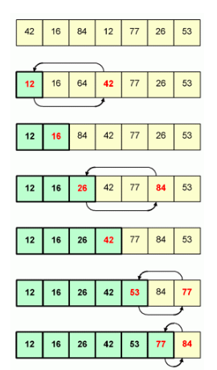
9.4.1 Simple selection based sorting
有序
无序
i
有序
无序
for i = 1:n-1
从数据[i...n]中选出最小元素k
若k!=i，交换两者的位置；否则不进行操作。

Slide 61
9.4.1 Simple selection based sorting
void selectSort (SortObject *pvector) /* 按递增序进行直接选择排序 */
{
int i, j, k; RecordNode temp;
for ( i = 0; i < pvector->n-1; i++ ) {
k=i;
for (j=i+1; j < pvector->n; j++) //从后面的元素中选择最小的
if (pvector->record[j].key < pvector->record[k].key)
k=j;
if (k!=i) {
temp=pvector->record[i];
pvector->record[i]= pvector->record [k];
pvector->record[k]=temp;
}
}
}
Compare & Select

Slide 62
Algorithm analysis
直接选择排序的时间复杂度：
移动：最好时：0 最坏时：3(n-1)
比较：n(n-1)/2
总的时间复杂度：O(n²)
稳定性：不稳定 (why?)
Notes:
不稳定：80 90 80* 20
第一次交换后变成 20 90 80* 80，80和80*的相对位置发生改变，因此不稳定

Slide 63
9.4.2 Tree selection based sorting
树形选择排序 (Tree Selection Sorting)，又称锦标赛排序 (Tournament Sorting)。
方法：首先对n个记录的关键字进行两两比较，然后在⎡n/2⎤个较小者之间再进行两两比较，如此重复直到选出最小关键字的记录为止。然后对剩下的记录作同样的操作，选出具有次小关键字的记录。这个过程可以用一个完全二叉树来表示，如下图。
每次两两比较的结果是把关键码小者作为优胜者上升到双亲结点，称这种比赛树为胜者树。

Slide 64
Example
13
38
13
38
65
13
27
49
38
65
97
76
13
27
88
Example of Tree Selection Sorting

Slide 65
如何选次小值？
修改刚刚输出的最小值元素为无穷大，更新其祖先路径上的节点
13
38
13
38
65
13
27
49
38
65
97
76
inf
27
88

Slide 66
如何避免与无穷大的比较？
每个节点附设标志位，记录其是否参与比较

Slide 67
Winner
08
tree[0]
tree[1]
tree[2]
21
08
tree[3]
tree[4]
tree[5]
tree[6]
21
25*
08
63
a[0]
a[1]
a[2]
a[3]
a[4]
a[5]
a[6]
21
25
49
25*
16
08
63
tree[7] tree[8] tree[9] tree[10] tree[11] tree[12] tree[13] tree[14]
如果 n 不是2的 k 次幂，则让叶结点数补足到满足 2^{k-1} < n ≤ 2^{k} 的2^{k}个。叶结点上面一层的非叶结点是叶结点关键码两两比较的结果。最顶层是树的根。

Slide 68
胜者树的概念
每次两两比较的结果是把关键码小者作为优胜者上升到双亲结点，称这种比赛树为胜者树。
位于最底层的叶结点叫做胜者树的外结点，非叶结点称为胜者树的内结点。每个结点除了存放对象的关键码data外，还存放了此对象是否要参选的标志active和此对象在满二叉树中的序号index。
胜者树最顶层是树的根，表示最后选择出来的具有最小关键码的对象。

Slide 69
Step 1:
Winner (胜者)
08
a[0]
21
08
21
25*
08
63
21
25
49
25*
16
08
63
tree[7] tree[8] tree[9] tree[10] tree[11] tree[12] tree[13] tree[14]
形成初始胜者树（最小关键码上升到根）

Slide 70
Step 2:
Winner (胜者)
16
a[1]
21
16
21
25*
16
63
21
25
49
25*
16
63
tree[7] tree[8] tree[9] tree[10] tree[11] tree[12] tree[13] tree[14]
输出冠军并调整胜者树后树的状态

Slide 71
Step 3:
Winner (胜者)
21
a[2]
21
63
21
25*
63
21
25
49
25*
63
tree[7] tree[8] tree[9] tree[10] tree[11] tree[12] tree[13] tree[14]
输出亚军并调整胜者树后树的状态

Slide 72
Step 4:
Winner (胜者)
25
a[3]
25
63
25
25*
63
25
49
25*
63
tree[7] tree[8] tree[9] tree[10] tree[11] tree[12] tree[13] tree[14]
输出第三名并调整胜者树后树的状态

Slide 73
Step 5:
Winner (胜者)
25*
a[4]
25*
63
25*
63
49
25*
63
tree[7] tree[8] tree[9] tree[10] tree[11] tree[12] tree[13] tree[14]
输出第四名并调整胜者树后树的状态

Slide 74
Step 6:
Winner (胜者)
49
a[5]
49
63
49
63
49
63
tree[7] tree[8] tree[9] tree[10] tree[11] tree[12] tree[13] tree[14]
输出第五名并调整胜者树后树的状态

Slide 75
Step 7:
Winner (胜者)
63
a[6]
63
63
63
tree[7] tree[8] tree[9] tree[10] tree[11] tree[12] tree[13] tree[14]
全部比赛结果输出时树的状态

Slide 76
胜者树数据结点类的定义
template <class Type> class DataNode {
public:
Type data; //数据值
int index; //结点在满二叉树中顺序号
int active; //参选标志：=1, 参选, =0, 不参选
}
锦标赛排序的算法
template <class Type>
void TournamentSort ( Type a[ ], int n ) {
DataNode<Type> *tree;
DataNode<Type> item;
参考程序

Slide 77
int bottomRowSize = PowerOfTwo ( n ); //乘幂值
int TreeSize = 2*bottomRowSize-1; //总结点个数
int loadindex = bottomRowSize-1; //内结点个数
tree = new DataNode<Type> [TreeSize];
int j = 0; //从 a 向胜者树外结点复制数据
for ( int i = loadindex; i < TreeSize; i++) {
tree[i].index = i;
if ( j < n )
{ tree[i].active = 1; tree[i].data = a[j++]; }
else
tree[i].active = 0;
}
处理外部节点

Slide 78
i = loadindex; //进行初始比较选择最小的项
while ( i ) {
j = i;
while ( j < 2*i ) {
if ( !tree[j+1].active || tree[j].data <= tree[j+1].data)
tree[(j-1)/2] = tree[j]; //胜者送入双亲
else
tree[(j-1)/2] = tree[j+1];
j += 2;
}
i = (i-1)/2; // i 退到双亲, 直到 i==0为止
}
for ( i = 0; i < n-1; i++) { //处理其它n-1个数据
a[i] = tree[0].data; //送出最小数据
tree[tree[0].index].active = 0; //失去参选资格

Slide 79
UpdateTree ( tree, tree[0].index ); //调整
}
a[n-1] = tree[0].data;
}
锦标赛排序中的调整算法
template <class Type>
void UpdateTree ( DataNode<Type> *tree, int i ) {
if ( i % 2 == 0 )
tree[(i-1)/2] = tree[i-1]; //i偶数, 对手左结点
else
tree[(i-1)/2] = tree[i+1]; //i奇数, 对手右结点
i = (i-1) / 2; //向上调整

Slide 80
while ( i ) { //直到 i==0
if ( i %2 == 0) j = i-1;
else j = i+1;
if ( !tree[i].active || !tree[j].active )
if ( tree[i].active )
tree[(i-1)/2] = tree[i]; //i可参选, i上
else
tree[(i-1)/2] = tree[j]; //否则, j上
else //两方都可参选
if ( tree[i].data < tree[j].data )
tree[(i-1)/2] = tree[i]; //关键码小者上
else
tree[(i-1)/2] = tree[j];
i = (i-1) / 2; // i上升到双亲
}
}

Slide 81
Algorithm analysis
锦标赛排序构成的树是满二叉树，其深度为 ⎡log₂(n+1)⎤，其中 n 为待排序元素个数。
除第一次选择具有最小关键码的对象需要进行 n-1 次关键码比较外，重构胜者树选择具有次小、再次小关键码对象所需的关键码比较次数均为 O(log₂n)。总关键码比较次数为O(nlog₂n)。
对象的移动次数不超过关键码的比较次数，所以锦标赛排序总的时间复杂度为O(nlog₂n)。

Slide 82
Algorithm analysis
这种排序方法虽然减少了许多排序时间，但是使用了较多的附加存储。
如果有 n 个对象，必须使用至少 2n-1 个结点来存放胜者树（存在大量冗余结点）。最多需要找到满足 2^{k-1}<n≤ 2^{k} 的k，使用 2*2^{k}-1 个结点。每个结点包括关键码、对象序号和比较标志三种信息。
锦标赛排序是一个稳定的排序方法。

Slide 83
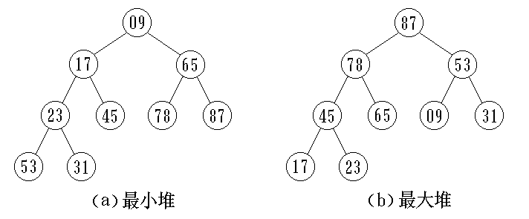
9.4.3 Heap sorting
选择排序的主要操作是比较，要提高它的速度必须减少比较的次数。而实际上如果能利用以前的比较结果则可以提高排序速度。

Slide 84
Definition of Heap
锦标赛排序的时间复杂度为O(nlog₂n)。缺点是使用了较多的辅助空间，并且和“最大值”进行了多余的比较。1964年Willioms 提出了堆排序。
堆的定义：n个元素的序列{k₁,k₂,…,k_{n}}当且仅当满足如下关系时，称之为堆。
k_{i} ≤ k_{2i} k_{i} ≥ k_{2i}
k_{i} ≤ k_{2i+1} k_{i} ≥ k_{2i+1}
或
( i = 1, 2, …, ⎣n/2⎦ )

Slide 85
Heap sorting
若将和此序列对应的一维数组看成是一个完全二叉树，则堆的含义表明，完全二叉树中所有非终端结点的值均不大于（或不小于）其左右孩子结点的值。
由此，若序列 {k₁,k₂,…,k_{n}} 是堆，则堆顶元素必为序列中n个元素的最小值（或最大值）。如果在输出堆顶的最小值后，使得剩余n-1个元素的序列重新又建成一个堆，则得到次小值。反复执行此过程便能得到所有记录的有序序列，这个过程称为堆排序。

Slide 86
堆排序的相关问题
现在需要研究两个问题：
(1) 如何由一个无序序列建成一个堆；
解决方案：自下而上调整
(2) 如何在输出堆顶元素后，调整剩余元素使之成为一个新的堆。
解决方案：自上而下调整

Slide 87
第1个问题：如何由一个无序序列建成一个堆。
解决方案：自下而上调整（多次调整）
从一个无序序列建堆的过程就是一个反复“调整”的过程。若将此无序序列看成是一个完全二叉树，则最后一个非终端结点就是第⎣n/2⎦ 个元素，因此调整只需从第⎣n/2⎦ 个元素起，调整到第1个元素（即堆顶元素）。

Slide 88


堆排序举例
建立初始的最大堆
⎣n/2⎦ = ⎣7/2⎦ = 3 ，从3号结点开始，依次向上调整，直至根结点。
1
1
21
i
i
21
2
2
3
3
25
49
25
49
4
5
6
4
5
6
25*
16
08
25*
16
08
21 25 49 25* 16 08
21 25 49 25* 16 08
初始关键码集合
i = 2 时的局部调整

Slide 89
建立最大堆
i
1
1
21
49
2
2
3
3
25
49
25
21
4
5
6
4
5
6
25*
16
08
25*
16
08
21 25 49 25* 16 08
49 25 21 25* 16 08
i = 1 时的局部调整
i = 1 时的局部调整
形成最大堆

Slide 90
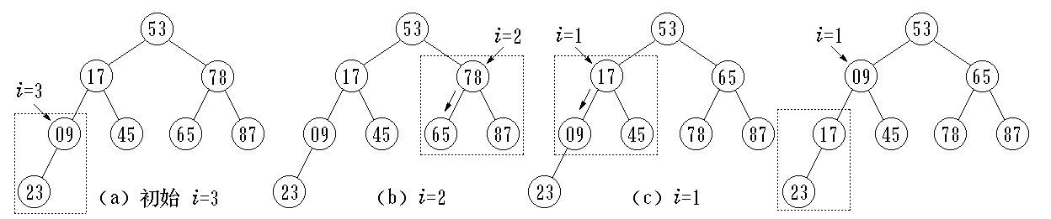
将一组用数组存放的任意数据调整成最小堆
i=3
i=4
i=4
i=3
自下向上逐步调整为最小堆
⎣n/2⎦ = ⎣8/2⎦ = 4 ，从4号结点开始，依次向上调整，直至根结点。

Slide 91
堆的构造（续）
i=2
i=2
i=2
自下向上逐步调整为最小堆

Slide 92
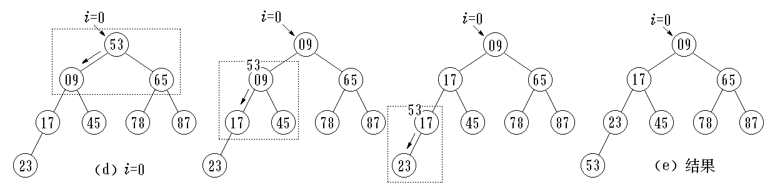
堆的构造（续）
i=1
i=1
i=1
自下向上逐步调整为最小堆

Slide 93
i=1
i=1
自下向上逐步调整为最小堆

Slide 94
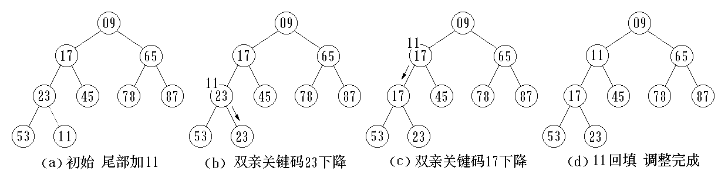
插入 -- 上浮
堆是一棵完全二叉树，每次插入结点是按照完全二叉树中结点的位置（在未满层，从左至右
找到空缺位置）依次插入。
插入新结点后，新结点会与其双亲比较并作相应调整，如果调整过程中又引起新的冲突，继续向上调整，直至满足堆的性质，这一过程类似于气泡“上浮”的过程。

Slide 95
第2个问题：如何在输出堆顶元素后，调整剩余元素使之成为一个新的堆。
解决方案：自上而下调整（依次调整）
在输出堆顶元素后，用堆中最后一个元素替代，此时根结点的左右子树均为堆，则仅需自上而下进行调整即可。首先堆顶元素和其左右孩子的值比较，把最大的值（假设为左孩子结点）调到根结点的位置，由于左子树的根结点发生了改变，因此需要对左子树进行上述一样的调整，直至叶子结点。这个自堆顶至叶子的调整过程称为“筛选”
下沉

Slide 96
交换堆顶与最后结点，并输出堆顶元素。
堆顶结点
1
开始排序
1
49
08
2
2
3
3
25
21
25
21
4
5
6
4
5
6
最后结点
25*
16
08
25*
16
49
输出序列
49 25 21 25* 16 08
08 25 21 25* 16 49
初始最大堆
交换 1 号与 6 号对象,
6 号对象就位
已经根据前面的步骤1) 构造好大顶堆。

Slide 97
堆顶与最后结点交换后需要重新调整以满足堆的性质，调整从根结点开始，依次向下进行。调整完成后，再交换堆顶与最后结点，并输出堆顶元素。
排序中
1
1
25
16
2
2
3
3
25*
21
25*
21
4
5
6
4
5
6
08
16
49
08
25
49
输出序列
25 25* 21 08 16 49
16 25* 21 08 25 49
从 1 号到 5 号重新
调整为最大堆
交换 1 号与 5 号对象,
5 号对象就位

Slide 98
排序中
1
1
25*
08
2
2
3
3
16
21
16
21
4
5
6
4
5
6
08
25
49
25*
25
49
25* 16 21 08 25 49
08 16 21 25* 25 49
从 1 号到 4 号重新
调整为最大堆
交换 1 号与 4 号对象,
4 号对象就位

Slide 99
排序中
1
1
21
08
2
2
3
3
16
08
16
21
4
5
6
4
5
6
25*
25
49
25*
25
49
21 16 08 25* 25 49
08 16 21 25* 25 49
从 1 号到 3 号重新
调整为最大堆
交换 1 号与 3 号对象,
3 号对象就位

Slide 100
排序中
排序结束
1
1
16
08
2
2
3
3
08
21
16
21
4
5
6
4
5
6
25*
25
49
25*
25
49
16 08 21 25* 25 49
08 16 21 25* 25 49
从 1 号到 2 号重新
调整为最大堆
交换 1 号与 2 号对象,
2 号对象就位

Slide 101
#一次调整#
void sift (SortObject * pvector, int i, int n) //最大堆
{
int child; RecordNode temp;
temp=pvector->record[i];
child=leftChild(i); //孩子位置定位到左孩子
while (child<=n) { //下沉范围
//如果右孩子存在且右孩子键值比左孩子大，则定位到右孩子
if ((child<=n-1) && (pvector->record[child].key
< pvector->record[child+1].key))
child++;
//如果当前节点的键值比孩子小，则当前节点下沉
if (temp.key < pvector->record[child].key) {
pvector->record[i]=pvector->record[child];
i=child; //继续向下比较
child=leftChild(i);
}
else break;
}
pvector->record[i]=temp;
}

Slide 102
void heapSort (SortObject * pvector)
{
int i, n;
RecordNode temp;
n=pvector->n;
for (i=n/2; i>=1; i--) //构建初始最大堆
sift (pvector, i, n);
for (i=n; i>1; i--) { //n-1趟，每趟挑出一个当前最小值
temp=pvector->record[1]; //与最后一个元素交换
pvector->record[1]=pvector->record[i];
pvector->record[i]=temp;
//进行更新，注意堆在缩小，i及i之后的元素不参与
sift (pvector, 1, i-1); }
}
堆排序适用于n值较大的情况。
其比较次数为：< 2n(⎣log₂n⎦). 在最坏的情况下，时间复杂度也是O(nlogn)。且仅需一个记录大小的辅助空间。

Slide 103
Algorithm analysis
堆排序的时间复杂性为O(nlog₂n)。
该算法的附加存储主要是在第二个for循环中用来执行对象交换时所用的一个临时对象。因此，该算法的空间复杂性为O(1)。
堆排序是一个不稳定的排序方法。

Slide 104
Content
Definition and notations of sorting
Insertion based sorting
Swap based sorting
Selection based sorting
Merging based sorting
Radix sorting
Conclusion

Slide 105
9.5 Merging sorting
归并的含义：归并是将两个或两个以上的有序表合并成一个有序表。
2－路归并排序: 假设初始的序列含有n个记录，可以看成是n个有序的子序列，每个子序列的长度为1，然后两两归并，得到⎡n/2⎤个长度为2或1的有序子序列；再两两归并，如此重复直到得到一个长度为n的有序序列为止。
算法如下：

Slide 106
例题∶初始序列为25, 57, 48, 37, 12, 82, 75, 29, 16，请用2-路归并排序法排序。
初始排序码 25 57 48 37 12 82 75 29 16
\/ \/ \/ \/ │
第一趟归并后 25 57 37 48 12 82 29 75 16
\ / \ / │
第二趟归并后 25 37 48 57 12 29 75 82 16
\ / │
第三趟归并后 12 25 29 37 48 57 75 82 16
\ /
第四趟归并后 12 16 25 29 37 48 57 75 82
排序后的结果为： 12, 16, 25, 29, 37, 48, 57, 75, 82

Slide 107
迭代的归并排序算法
21
25
49
25*
93
62
72
08
37
16
54
len=1
21
25
25*
49
62
93
08
72
16
37
54
len=2
21
25
25*
49
08
62
72
93
16
37
54
len=4
08
21
25
25*
49
62
72
93
16
37
54
len=8
08
16
21
25
25*
37
49
54
62
72
93
len=16

Slide 108
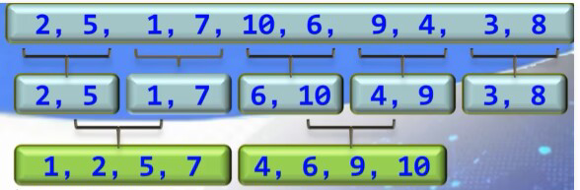
(两路)归并排序的主算法
template <class Type>
void MergeSort ( datalist<Type> & list ) {
//按对象关键码非递减的顺序对表list中对象排序
datalist<Type> & tempList ( list.MaxSize );
int len = 1;
while ( len < list.CurrentSize ) {
MergePass ( list, tempList, len ); len *= 2;
MergePass ( tempList, list, len ); len *= 2;
}
delete [ ]tempList;
}
len =1时表示两个单关键字
归并，len=2时表示两个由
两个关键字组成的块合并，
依次类推。

Slide 109
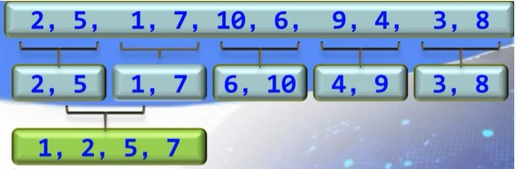
//2-路归并排序
void mergeSort (SortObject * pvector)
{
RecordNode record[MAXNUM];
int length;
length=1;
while (length < pvector->n) {
mergePass (pvector->record, record, pvector->n, length);
length*=2;
mergePass (record, r->record, pvector->n, length);
length*=2;
}
}
Notes:
r是什么？未提及

Slide 110
//一趟归并
void mergePass (RecordNode r[], RecordNode r1[], int n, int length)
{
int i, j;
i=0;
//对相邻的长度为length的序列进行两两归并
while (i+2*length-1 < n) {
merge (r, r1, i, i+length-1, i+2*length-1);
i+=2*length;
}
//剩余1个长度为length的序列和一个尾序列，进行归并
if (i+length-1 < n-1)
merge (r, r1, i, i+length-1, n-1);
else //只剩尾序列，将尾序列复制下来
for(j=i; j<n; j++)
r1[j]=r[j];
}

Slide 111
//对两个有序序列[low...m]和[m+1...high]进行归并
void merge (RecordNode *r, RecordNode *r1, int low, int m, int high)
{
int i, j, k;
//i,j,k分别为两个原始序列和结果序列的当前处理元素下标
i=low; j=m+1; k=low;
while ( (i<=m) && (j<=high) ) {
if (r[i].key <= r[j].key)
r1[k++]=r[i++];
else
r1[k++]=r[j++];
}
while (i<=m)
r1[k++]=r[i++]; //将[low...m]剩余元素复制进结果序列
while (j<=high)
r1[k++]=r[j++]; //将[m+1...high]剩余元素复制进结果序列
}

Slide 112
//2-路归并排序
void mergeSort (SortObject * pvector)
{
RecordNode record[MAXNUM];
int length;
length=1;
while (length < pvector->n) {
mergePass (pvector->record, record, pvector->n, length);
length*=2;
pvector->record=record;
}
}

Slide 113
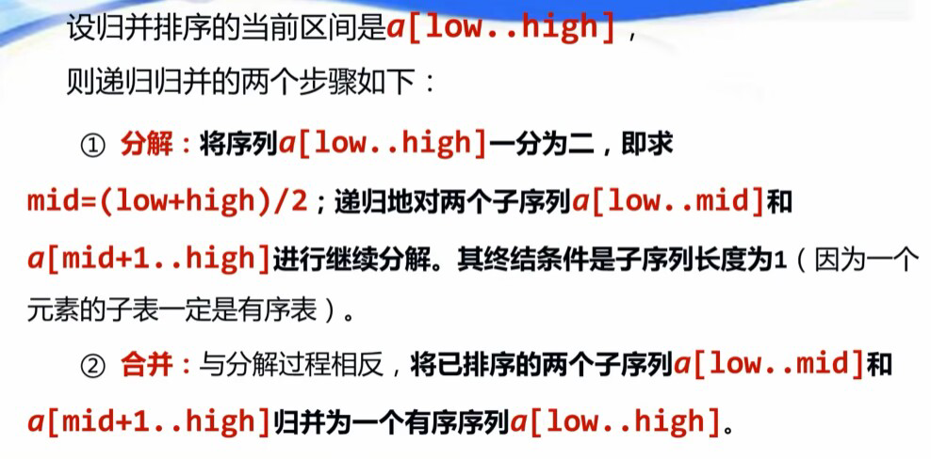
递归的表归并排序

Slide 114
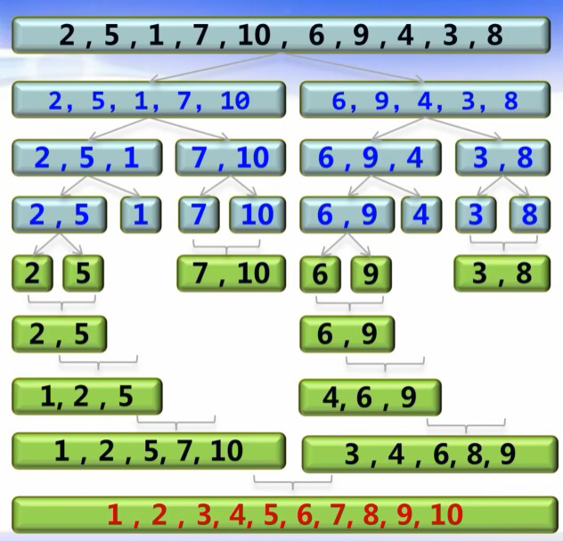
分解
合并

Slide 115
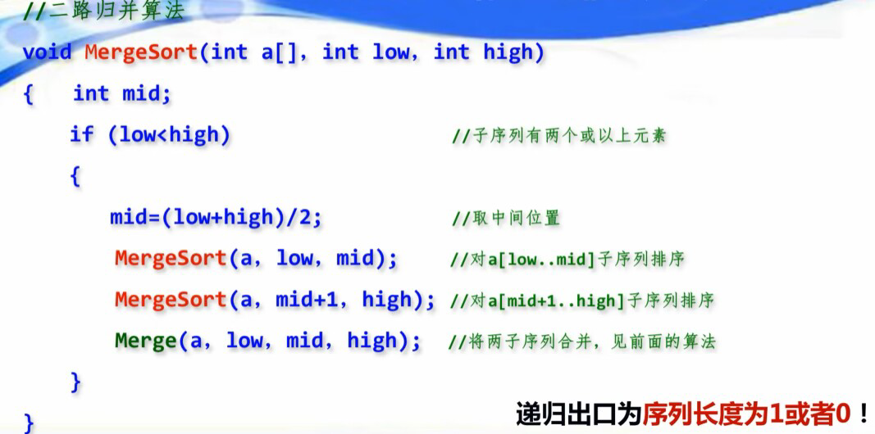
递归的表归并排序

Slide 116
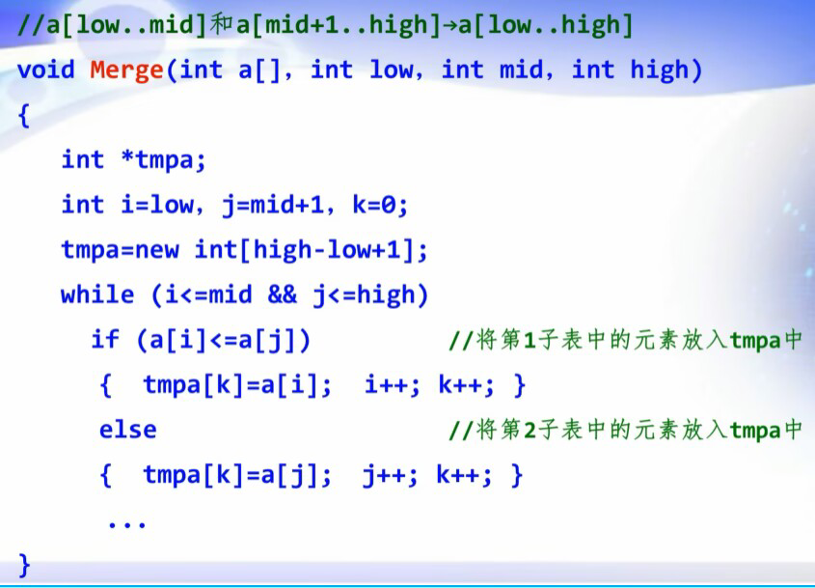
递归的表归并排序

Slide 117
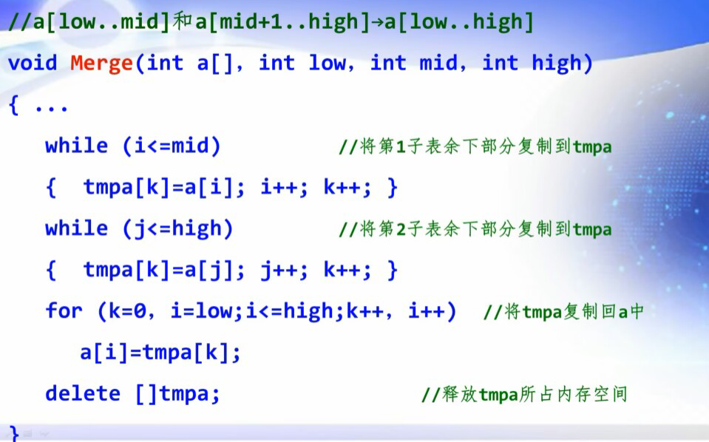
递归的表归并排序

Slide 118
//对两个有序序列[low...m]和[m+1...high]进行归并
void merge (RecordNode *r, RecordNode *r1, int low, int m, int high)
{
int i, j, k;
//i,j,k分别为两个原始序列和结果序列的当前处理元素下标
i=low; j=m+1; k=low;
while ( (i<=m) && (j<=high) ) {
if (r[i].key <= r[j].key)
r1[k++]=r[i++];
else
r1[k++]=r[j++];
}
while (i<=m)
r1[k++]=r[i++]; //将[low...m]剩余元素复制进结果序列
while (j<=high)
r1[k++]=r[j++]; //将[m+1...high]剩余元素复制进结果序列
}

Slide 119
//将SR归并为TR1
void Msort (RecordNode *SR, RecordNode *TR1, int s, int t)
{
if (s==t) TR1=SR;
else{
m=(s+t)/2; //分割
Msort (SR, TR2, s, m); //递归地将SR[s..m]归并成TR2[s..m]
Msort (SR, TR2, m+1, t); //同上
merge (TR2, TR1, s, m, t);
}
}
void Mergesort (RecordNode *L)
{
Msort (L, L, 1, L->n);
}

Slide 120
静态链表的两路归并算法（功能同merge函数）
template <class Type>
int ListMerge ( staticlinklist<Type> & list,
const int start1, const int start2 ) {
int k = 0, i = start1, j = start2;
while ( i && j )
if ( list.Vector[i].getKey( ) <= list.Vector[j].getKey( ) ) {
list.Vector[k].setLink(i); k = i;
i = list.Vector[i].getLink( );
}
else {
list.Vector[k].setLink(j); k = j;
j = list.Vector[j].getLink( );
}
if ( ! i ) list.Vector[k].setLink(j);
else list.Vector[k].setLink(i);
return list.Vector[0].getLink( );
}
采用静态链表存储，元素移动次数更少
Notes:
相当于前面的merge算法，start1和start2分别指向两个原始有序序列的头，对两个序列进行归并，并不是完整的两路归并算法

Slide 121
Algorithm analysis
时间复杂度：O(nlog₂n)
空间复杂度：和待排记录等量的空间
特点：是一种稳定的排序方法。但是，一般情况下很少用于内部排序。

Slide 122
Quick review
Selection based sorting
Tournament sorting
Heap sorting
Merging based sorting
Recursive algorithm
…

Slide 123
Content
Definition and notations of sorting
Insertion based sorting
Swap based sorting
Selection based sorting
Merging based sorting
Radix sorting
Conclusion

Slide 124
9.6 Radix sorting
基数排序是一种与前面所述的排序法完全不同的一类排序法。
前面排序法的基本操作是比较和移动记录。
基数排序则是一种借助于多关键字排序思想对单逻辑关键字进行排序的方法，不需要进行关键字的比较。

Slide 125
Multi-keyword sorting
什么是多关键字排序？以扑克牌为例，有花色和点数两种关键字。
Club
Diamond
Heart
Spade

Slide 126
问题

Slide 127
Solution (1)

Slide 128
Solution (2)

Slide 129
Multi-keyword sorting
一般情况下假设有n个记录的序列{R₁, R₂, …, R_{n}}，且每个记录R_{i}中含有d个关键字(K_{i}⁰, K_{i}¹, …, K_{i}^{d-1})，在该序列对关键字有序是指：对应序列中任意两个记录R_{i}和R_{j}（1 ≤ i < j ≤ n)都满足下列关系：
(K_{i}⁰, K_{i}¹, …, K_{i}^{d-1}) < (K_{j}⁰, K_{j}¹, …, K_{j}^{d-1})
其中K⁰称为最主位关键字，K^{d-1}称为最次位关键字。

Slide 130
通常有两种方法：第一种方法是先对最主位关键字K⁰进行排序，然后分别就每个子序列对关键字K¹进行排序，直到最后分别就每个子序列对K^{d-1}进行排序，最后将所有子序列一次联接在一起成为一个有序序列。这种方法称为最高位优先法(Most Significant Digit First)；第二种方法是从最次位关键字K^{d-1}开始进行排序，称为最低位优先法 (Least Significant Digit First)。
两种方法的特点：MSD算法需要逐层分成若干个子序列，而LSD算法进行排序时，不必分成子序列，但对K^{i}(0 ≤ i ≤ d-1)进行排序时，只能用稳定的排序方法。

Slide 131
链式基数排序：
基数排序是借助“分配”和“收集”两种基本操作对单逻辑关键字进行排序的一种内部排序方法。
有的逻辑关键字可以看成是若干个关键字复合而成的。例如数值和字符串。
首先以静态链表存储n个待排记录，并令表头指针指向第一个记录，如图所示。
p→614→738→921→485→637→101→215→530→790→306
第一趟分配对最低数位关键字进行，改变记录指针值将链表中的记录分配至10个链队列中去，每个队列中的记录关键字的个位数相等；第一趟收集是改变所有非空队列的队尾的指针域，令其指向下一个非空队列的队头记录，重新将10个队列中的记录链成一个链表；第二趟分配和收集是针对十位数位进行的，过程和个位数位相同。其他位数一样。
例子和算法如下：

Slide 132
基数排序的“分配”与“收集”过程
第一趟
614
738
921
485
637
101
215
530
790
306
第一趟分配（按最低位 i = 3 ）
re[0] re[1] re[2] re[3] re[4] re[5] re[6] re[7] re[8] re[9]
790
101
215
530
921
614
485
306
637
738
fr[0] fr[1] fr[2] fr[3] fr[4] fr[5] fr[6] fr[7] fr[8] fr[9]
第一趟收集
530
790
921
101
614
485
215
306
637
738

Slide 133
基数排序的“分配”与“收集”过程
第二趟
530
790
921
101
614
485
215
306
637
738
第二趟分配（按次低位 i = 2 ）
re[0] re[1] re[2] re[3] re[4] re[5] re[6] re[7] re[8] re[9]
738
306
215
637
101
614
921
485
790
530
fr[0] fr[1] fr[2] fr[3] fr[4] fr[5] fr[6] fr[7] fr[8] fr[9]
第二趟收集
101
306
614
215
921
530
637
738
485
790

Slide 134
基数排序的“分配”与“收集”过程
第三趟
101
306
614
215
921
530
637
738
485
790
第三趟分配（按最高位 i = 1 ）
re[0] re[1] re[2] re[3] re[4] re[5] re[6] re[7] re[8] re[9]
637
790
101
215
306
485
530
614
738
921
fr[0] fr[1] fr[2] fr[3] fr[4] fr[5] fr[6] fr[7] fr[8] fr[9]
第三趟收集
101
215
306
485
530
614
637
738
790
921

Slide 135
#define D 3 /* D为排序码的最大位数 */
#define R 10 /* R为基数 */
struct Node /* 单链表结点类型 */
{
KeyType key[D]; //关键字数组
DataType info;
struct Node *next;
} RadixNode, RadixList, PRadixList;
typedef struct QueueNode
{
RadixNode *fr; /* 队列的头指针 */
RadixNode *re; /* 队列的尾指针 */
} Queue;
Queue queue[R];

Slide 136
void radixSort (RadixList * plist, int d, int r)
{ int i, j, k;
RadixNode *p, *head;
head=(*plist)->next;
for ( j=d-1; j>=0; j--) {
p=head; //p指向待排序数据链
for (i=0; i<r; i++) { //对所有链表队列进行初始化
queue[i].fr = NULL;
queue[i].re = NULL;
}
while (p!=NULL) { //依次处理p中每个数据
k=p->key[j];
if (queue[k].fr == NULL) //是第一个数据，插入链头
queue[k].fr=p;
else
(queue[k].re)->next=p; //不是，插入链尾
queue[k].re=p;
p=p->next;
}
分配

Slide 137
i=0;
while (queue[i].fr == NULL) //定位到第一个非空链队列
i++;
p=queue[i].re; //链头
head=queue[i].fr; //链尾
for (i++; i<r; i++)
if (queue[i].fr != NULL) {
p->next=queue[i].fr; //将当前链队列并入
p=queue[i].re;
}
p->next=NULL;
}
(*plist)->next=head;
}
收集

Slide 138
Algorithm analysis
假设每个记录含d个关键字，每个关键字的取值范围为rd，则每趟分配的时间复杂度为O(n)，每一趟收集的时间复杂度为O(rd)，则总的时间复杂度为O(d×(n+rd))。
空间复杂度：增加了n+2rd个指针域的空间。
例如：有1,000,000个8位的整数要进行排序，使用快速排序法，至少需要nlog₂n次比较，即2千万次，用基数排序法则只需要8*(1,000,000+10)，约8百万次。
Back
Notes:
每趟分配：对每个关键字进行分配，因此复杂度为O(n)
每趟回收：对每个链队列进行回收，链队列总数为rd，因此复杂度为O(rd)

Slide 139
各种排序法的性能比较
排序方法
最坏时间复杂度
平均时间复杂度
辅助空间
稳定性
直接插入排序
O(n²)
O(n²)
O(1)
稳定
二分插入排序
O(n²)
O(n²)
O(1)
稳定
Shell排序
O(n^{1.3})
O(n^{1.3})
O(1)
不稳定
直接选择排序
O(n²)
O(n²)
O(1)
不稳定
堆排序
O(nlog₂n)
O(nlog₂n)
O(1)
不稳定
冒泡排序
O(n²)
O(n²)
O(1)
稳定
快速排序
O(n²)
O(nlog₂n)
O(log₂n)
不稳定
归并排序
O(nlog₂n)
O(nlog₂n)
O(n)
稳定
基数排序
O(d*(n+rd))
O(d*(n+rd))
O(rd+n)
稳定

Slide 140
9.7 各种排序法的比较
1) 平均时间性能：以快速排序法最佳，但最坏情况下不如堆排序和归并排序；在n较大时，归并排序比堆排序快，但所需辅助空间最多。
2) 简单排序以直接插入排序最简单，当下列中记录“基本有序” 或n值较小时，是最佳的排序方法。因此常和其他排序方法结合使用。

Slide 141
9.7 各种排序法的比较
3) 基数排序最适用于n值很大而关键字较小的序列。若关键字也很大，而序列中大多数记录的“最高位关键字”均不同，则也可以先按“最高位关键字”不同将序列分成若干个子序列，而后用直接插入排序。
4) 从稳定性来看，基数排序是稳定的排序方法，大部分时间复杂度为O(n²)的简单排序法都是稳定的。然而，快速排序、堆排序和希尔排序等时间性能较好的排序都是不稳定的。一般来说，排序过程中的比较是在相邻的两个记录关键字之间进行的排序方法是稳定的。大多数情况下排序是按记录的主关键字进行的，则所有的排序方法是否稳定无关紧要。当排序是按记录的次关键字进行时，则应根据问题所需慎重选择。

Slide 142
本章讨论的大多数算法是在顺序存储结构上进行的，因此在排序过程中要进行大量的记录的移动。当记录很大（即每个记录所占的空间很大）时，记录移动所耗费的时间也很多，此时可采用静态链表作存储结构，如表插入排序，链式基数排序，以修改指针代替移动记录。但有些方法如快速排序法是无法实现表排序的，在这种情况下，可以进行“地址排序”，即另设一个向量指示需要记录，同时在排序过程中不移动记录而移动地址向量中相应分量的内容。
内部排序可能达到的最快速度？
log2(n!) = O(nlog2n)

Slide 143
小 结
排序的基本概念及其指标
基于比较和交换的排序
插入排序
交换排序
选择排序
归并排序
基于关键字分析的排序
基数排序

Slide 144
Finished!

